Slide 1



x
재생에너지 3기

Slide 2
영상 처리 심화

Slide 3
이미지 회전

Slide 4
이미지 회전 - rotate
💡 cv2.rotate(src, rotateCode[, dst]) → dst
rotateCode
cv2.ROTATE_90_CLOCKWISE : 시계 방향 90도 회전
cv2.ROTATE_180 : 180도 회전
cv2.ROTATE_90_COUNTERCLOCKWISE : 시계 반대 방향 90도 회전

Slide 5
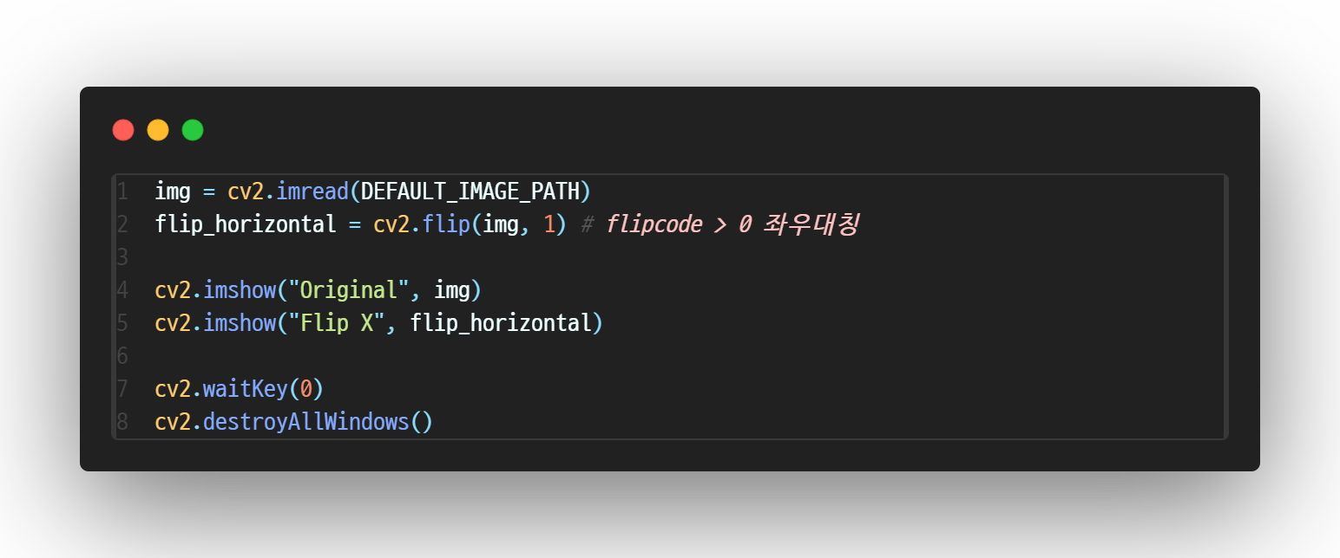
이미지 회전 - rotate

Slide 6
이미지 회전 – 아핀 변환
💡cv2.warpAffine() : 아핀 변환
아핀 변환(Affine Transformation)은 2D 또는 3D 공간에서 이미지를 이동, 회전, 크기 조정, 반사, 기울이기(뒤틀기)와 같은 변환을 수학적으로 처리하는 방법
이를 수행하는 공식은 행렬 연산을 사용하여 정의됨

Slide 7



이미지 회전 – 아핀 변환
✅ 아핀 변환 공식
회전 후(x’, y’)
$$θ$$
회전 전(x, y)

Slide 8
이미지 회전 – 아핀 변환
💡cv2.warpAffine(src, matrix, (width, height)[,dst[,
flags[,borderMode[,borderValue]]]]) → dst
src : 원본 이미지
matrix : 아핀 맵 행렬
size : 출력 이미지 크기
dst : 출력 이미지
flags : 보간 방법과 option flag의 조합
borderMode : 픽셀 외삽 방법
borderValue : 일정한 경계의 경우 사용되는 값, 기본적으로 0

Slide 9
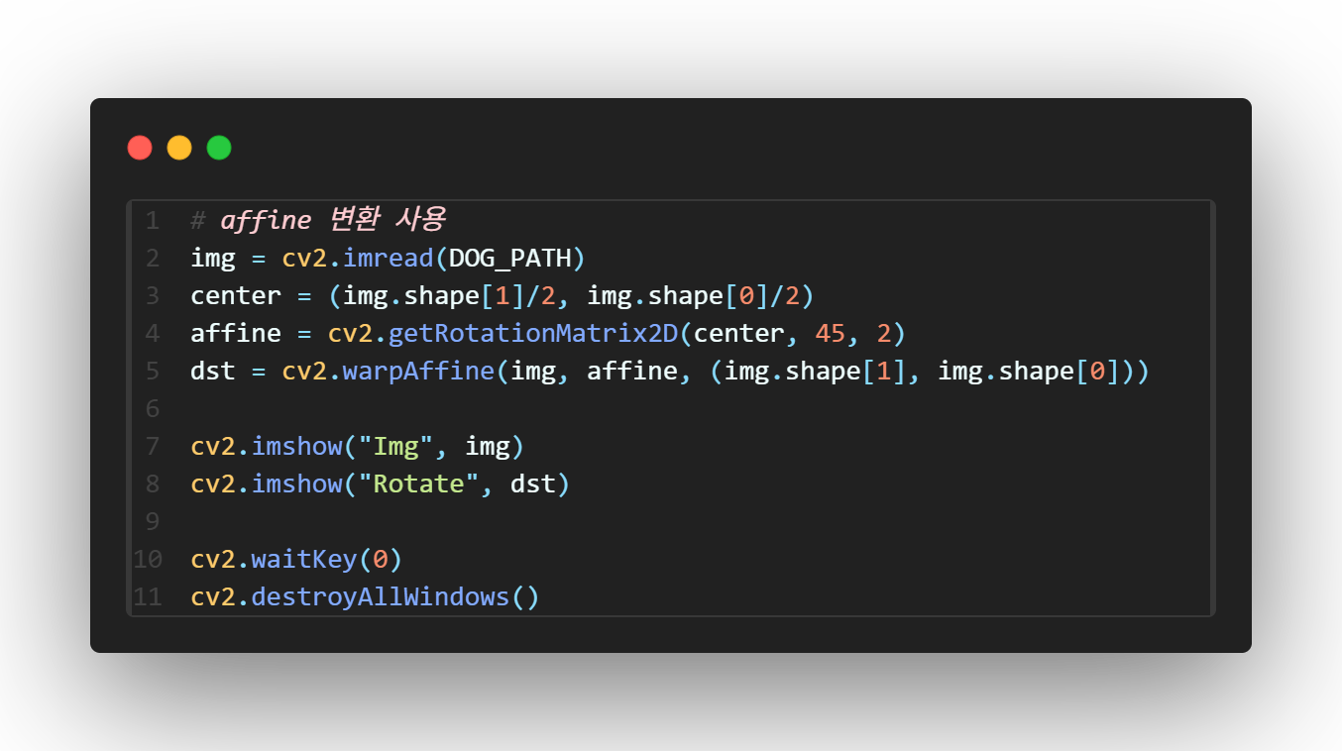
이미지 회전 – 아핀 변환

Slide 10
원근 변환

Slide 11
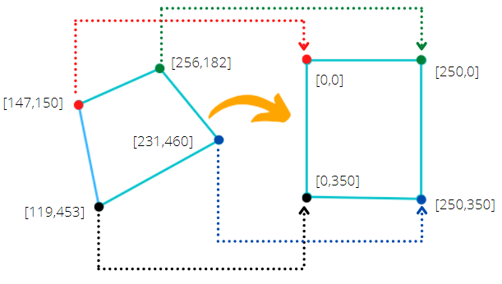
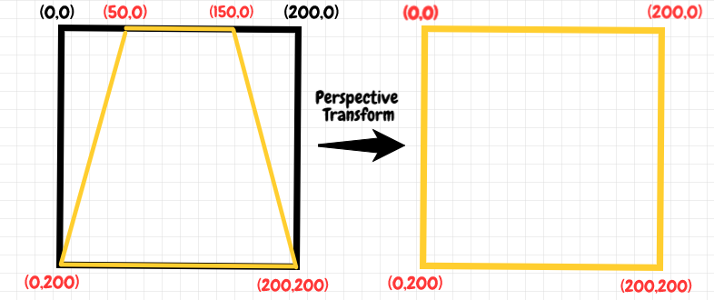
원근변환
💡 원근 변환
원근법의 원리를 이용해 이미지에서 특정 부분의 기하학적 왜곡을 수정하거나 시점을 변경하는 것
[이미지 출처]
https://medium.com/analytics-vidhya/opencv-perspective-transformation-9edffefb2143
https://thinkinfi.medium.com/warp-perspective-and-transform-opencv-python-fbfd12560158

Slide 12
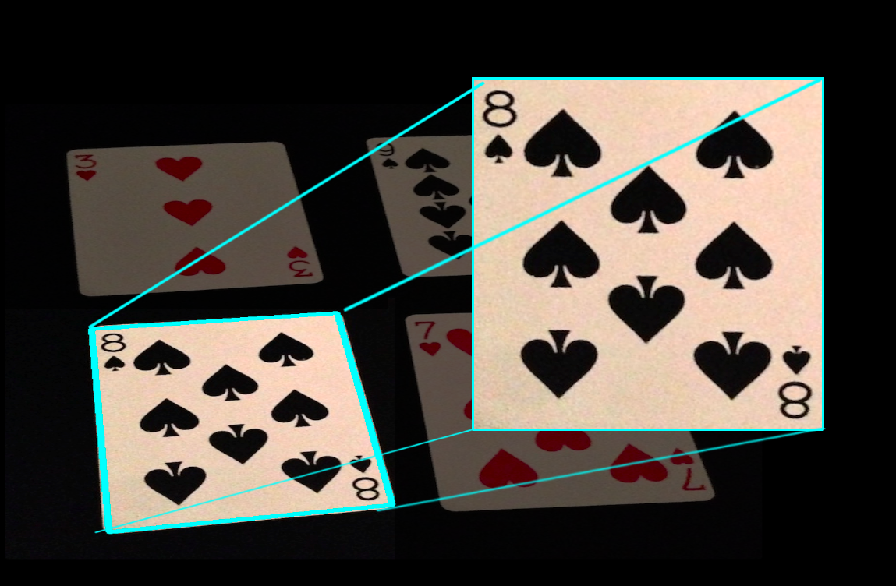
원근변환
[이미지 출처]
https://arnab.org/blog/so-i-suck-24-automating-card-games-using-opencv-and-python/

Slide 13
원근변환
💡 cv2.getPerspectiveTransform(src, dst)
src : 소스 이미지의 사각형 꼭짓점의 좌표
dst: 대상 이미지의 사각형 꼭짓점의 좌표
💡 cv2.warpPerspective(img, M, dsize)
img : 입력 이미지
M: 변환 매트릭스
disze : 출력 이미지 크기(width, height)

Slide 14
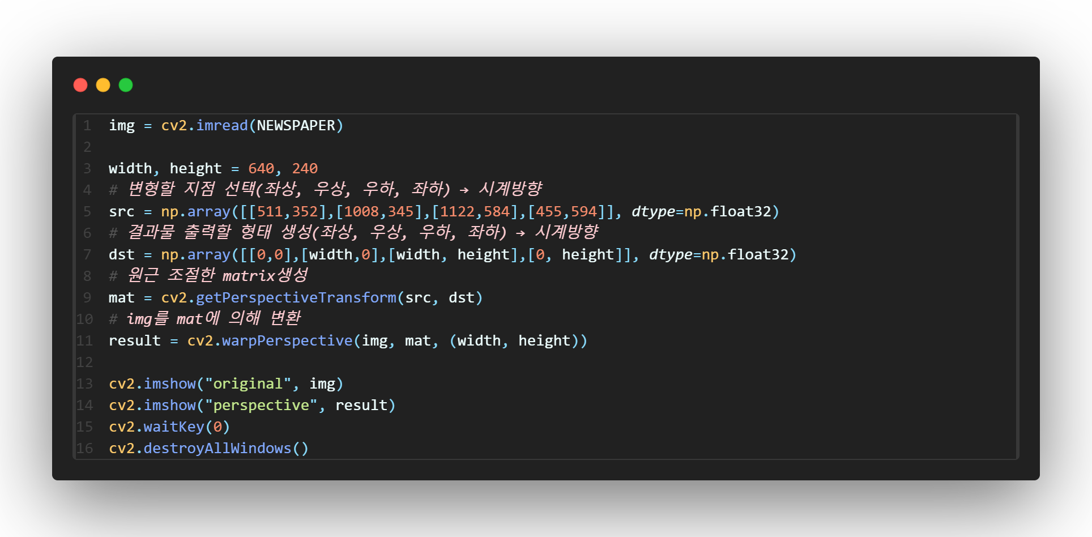
원근변환
✅ 원근변환 예제

Slide 15
실습1. 이미지 원근 변환하기
기울어진 이미지 찾아서 다운로드(예시 참고)
학습한 원근 변환 방법을 바탕으로 이미지를 펼쳐보기

Slide 16
마우스 이벤트

Slide 17
마우스 이벤트
💡 cv2.setMouseCallback(windowName, onMouse[, param])
윈도우에서 마우스 이벤트를 처리할 때 사용하는 함수.
사용자가 마우스를 클릭하거나 이동했을 때 원하는 동작을 수행하는 콜백 함수를 등록할 수 있음.
주로 이미지 상호작용 작업에서 유용함.
windowName : 윈도우 이름
onMouse : 마우스 이벤트를 처리할 콜백함수
param : 콜백 함수에 추가적으로 전달할 데이터를 설정

Slide 18
마우스 이벤트
✅ 마우스 이벤트 (cv::MouseEventTypes)
이벤트 이름 | 값 | 설명
EVENT_MOUSEMOVE | 0 | 마우스가 움직일 때 발생
EVENT_LBUTTONDOWN | 1 | 왼쪽 버튼을 눌렀을 때
EVENT_RBUTTONDOWN | 2 | 오른쪽 버튼을 눌렀을 때
EVENT_MBUTTONDOWN | 3 | 가운데 버튼(휠)을 눌렀을 때
EVENT_LBUTTONUP | 4 | 왼쪽 버튼을 뗐을 때
EVENT_RBUTTONUP | 5 | 오른쪽 버튼을 뗐을 때
EVENT_MBUTTONUP | 6 | 가운데 버튼을 뗐을 때
EVENT_LBUTTONDBLCLK | 7 | 왼쪽 버튼 더블 클릭
EVENT_RBUTTONDBLCLK | 8 | 오른쪽 버튼 더블 클릭
EVENT_MBUTTONDBLCLK | 9 | 가운데 버튼 더블 클릭
EVENT_MOUSEWHEEL | 10 | 수직 휠 스크롤
EVENT_MOUSEHWHEEL | 11 | 수평 휠 스크롤

Slide 19
마우스 이벤트
✅ 마우스 이벤트 플래그 (cv::MouseEventFlags)
플래그 이름 | 값 | 설명
EVENT_FLAG_LBUTTON | 1 | 왼쪽 버튼이 눌린 상태
EVENT_FLAG_RBUTTON | 2 | 오른쪽 버튼이 눌린 상태
EVENT_FLAG_MBUTTON | 4 | 가운데 버튼이 눌린 상태
EVENT_FLAG_CTRLKEY | 8 | Ctrl 키가 눌린 상태
EVENT_FLAG_SHIFTKEY | 16 | Shift 키가 눌린 상태
EVENT_FLAG_ALTKEY | 32 | Alt 키가 눌린 상태
✔️ 마우스 이벤트(event) 는 "어떤 동작이 발생했는가"를 나타내고,
플래그(flag) 는 "그 동작이 일어날 때 어떤 버튼이나 키가 눌려 있었는가"를 나타냄

Slide 20
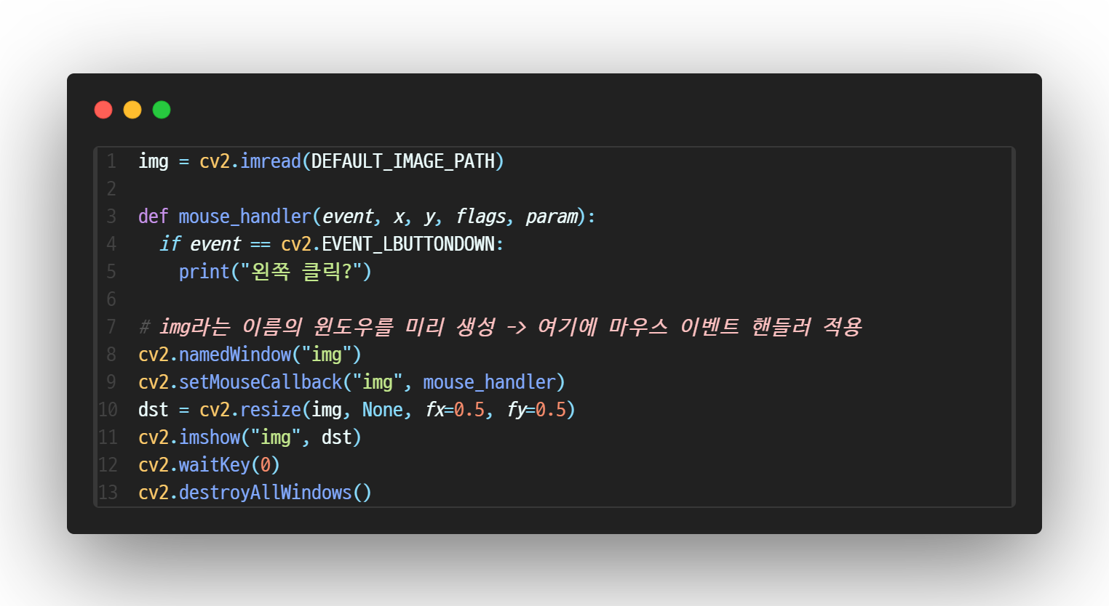
마우스 이벤트

Slide 21
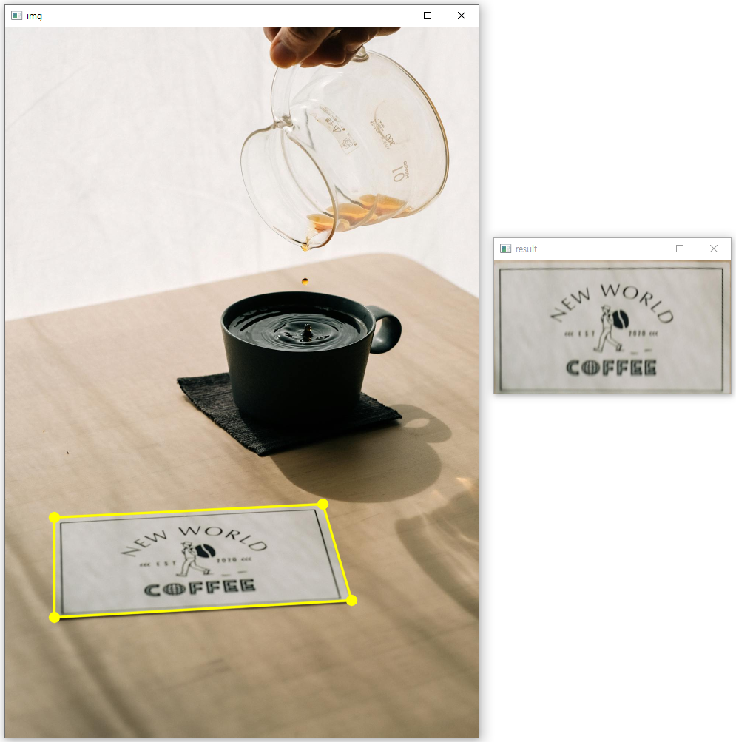
실습2. 반자동 문서 스캐너 만들기
[구현 내용]
이미지를 시계방향으로 클릭하면
이미지에 점이 찍히고
점과 점 사이에 라인이 연결됨
가능하면 라인이 마우스를 따라가도록 구현
4개의 점을 찍으면 해당 영역이 펼쳐짐

Slide 22
실습2. 반자동 문서 스캐너 만들기
[구현 우선순위]
네 개의 지점을 선택하면 원근 변환이 실행
점과 점 사이를 라인으로 연결
라인이 마우스를 따라오도록 구현

Slide 23
경계선 검출

Slide 24
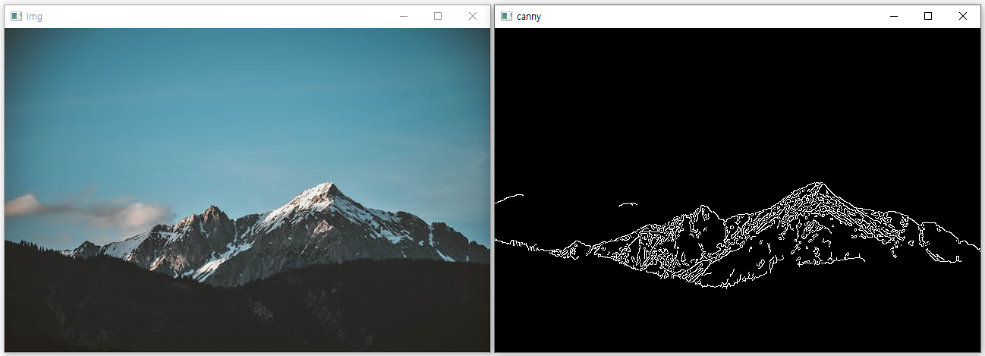
경계선 검출
💡 엣지(Edge): 그림에서 색이 갑자기 바뀌는 경계선
💡 Canny Edge Detection(캐니 엣지 검출)
이미지의 가장자리를 감지하는 데 사용되는 경계 감지 알고리즘

Slide 25
경계선 검출
💡 cv2.Canny(image, threshold1, threshold2[, edges[,
apertureSize[, L2gradient]]]) → edges
image : 경계선을 검출할 이미지
threshold1: 약한 경계 임곗값
threshold2: 강한 경계 임곗값.

Slide 26
경계선 검출
✅ Canny Edge Detection의 원리
이미지에서 밝기(픽셀 값)가 얼마나 빠르게 변하는지를 계산하여 경계선을 검출함
threshold1 (Lower Threshold)
엣지 강도가 이 값보다 작은 픽셀은 무조건 엣지가 아니라고 판단
즉, 밝기 변화가 너무 약한 부분은 엣지 후보에서 제외
threshold2 (Upper Threshold)
엣지 강도가 이 값보다 큰 픽셀은 확실한 엣지(Strong Edge)로 간주
threshold1과 threshold2 사이의 값
엣지 강도가 이 범위에 속하는 픽셀은 약한 엣지(Weak Edge)로 간주
약한 엣지는 주변에 강한 엣지가 연결되어 있는 경우에만 엣지로 인정

Slide 27
경계선 검출
✅ Canny Edge Detection의 검출 과정
1️⃣ 이미지를 그레이 스케일로 변환
엣지 검출시 빛의 밝기 변화를 기준으로 검출하기 때문에 그레이 스케일 적용
2️⃣ 노이즈 제거(Gaussian Blur 적용)
노이즈로 인해 경계선 검출에 오류가 발생할 수 있으므로 심한 경우 노이즈 제거 후 경계선 검출 권장
3️⃣ Canny 적용

Slide 28
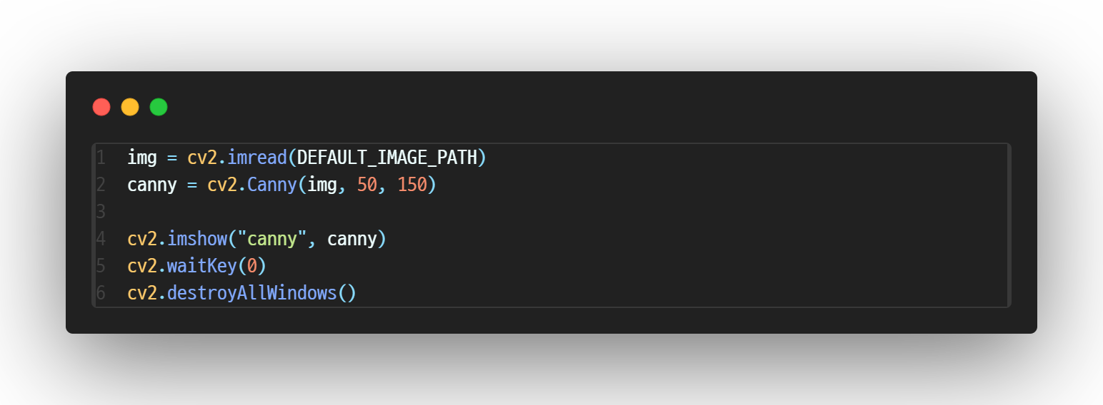
경계선 검출
✅ 경계선 검출 기본 구현

Slide 29
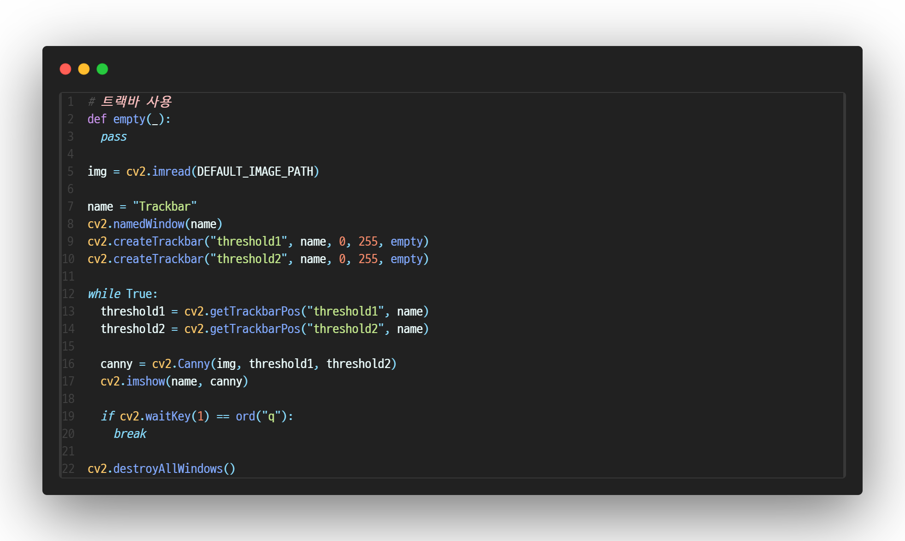
경계선 검출
✅ 경계선 검출 + 트랙바 사용 예제

Slide 30
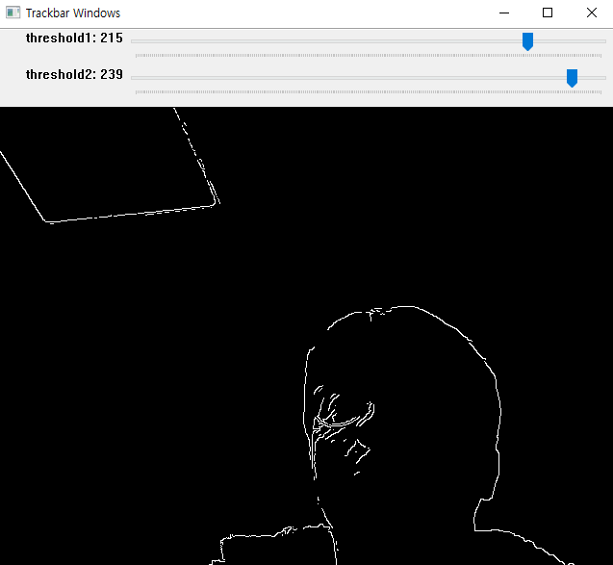
실습3. 캠 화면에 검출
캠 화면에 Canny edge detection적용
Canny의 threshold1, threshold2 을 조절할 수 있는 Trackbar 생성

Slide 31
윤곽선 검출

Slide 32
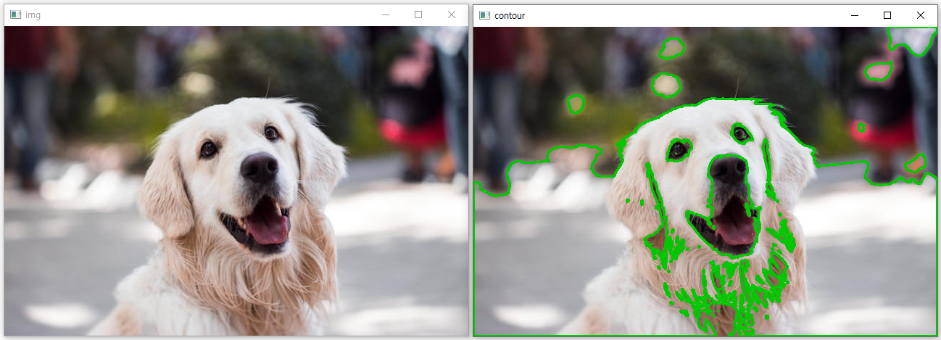
윤곽선 검출
💡 윤곽선(Contour): 같은 색상 또는 강도를 가진 영역의 경계선을 따라 그려진 곡선
💡 윤곽선 검출
윤곽선을 자동으로 찾아주는 기능

Slide 33
윤곽선 검출
✅ 윤곽선 그리는 방법
1️⃣ 이미지에서 엣지를 찾는다(threshold 또는 canny이용)
2️⃣ 윤곽선을 찾아서 데이터로 저장(findContours)
3️⃣ 이미지 위에 윤곽선을 그림(drawContours)

Slide 34
윤곽선 검출
💡 cv2.findContours(image, mode, method, contours[, hierarchy[,offset]]])
→ contours, hierarchy
image : 윤곽선을 검출할 이미지
mode : 윤곽 검출 모드
method : 윤곽 근사 모드
contours : 검출된 윤곽정보
hierarchy : 이미지 위상에 대한 정보를 포함하는 벡터
offset : (optional) 윤곽 이동 offset, 이미지 ROI 에서 윤곽선을 추출 후에 전체 이미지 컨텍스트에서 분석해야 하는 경우 유용

Slide 35
윤곽선 검출
✅ 윤곽선 찾기 모드 Contour Retrieval Mode
cv2.RETR_EXTERNAL
가장 바깥쪽 윤곽선만 가져옴
cv2.RETR_LIST
모든 윤곽선을 가져오지만, 계층 구조 정보는 무시함
cv2.RETR_TREE
모든 윤곽선을 가져오며, 계층 구조도 포함
cv2.RETR_CCOMP
모든 윤곽선을 2단계 계층 구조로 나눔

Slide 36
윤곽선 검출
✅ 윤곽선 근사화 방법
➡️ 윤곽선의 점을 얼마나 세밀하게 저장할지 결정
cv2.CHAIN_APPROX_NONE
윤곽선의 모든 점을 저장. 정확하지만 메모리를 더 많이 사용함
cv2.CHAIN_APPROX_SIMPLE
불필요한 중복 점을 제거하여 메모리 사용을 최적화함

Slide 37
윤곽선 검출
💡 cv2.drawContours(image, contours, contourIdx, color[, thickness[, lineType[,
hierarchy[, maxLevel[, offset]]]]]) → image
image : src,
contours : 모든 입력 윤곽선
contourIdx : 그릴 윤곽선을 나타내는 매개변수. 음수이면 모든 윤곽선이 그려짐.
color : 윤곽선 색
thickness : 윤곽선 두께
lineType : 라인 타입
hierarchy : 계층 구조에 대한 선택 정보. 일부 윤곽선만 그리려는 경우에만 필요함
⚠️ 원본 이미지를 변형시키기 때문에 이미지를 복사하여 적용

Slide 38
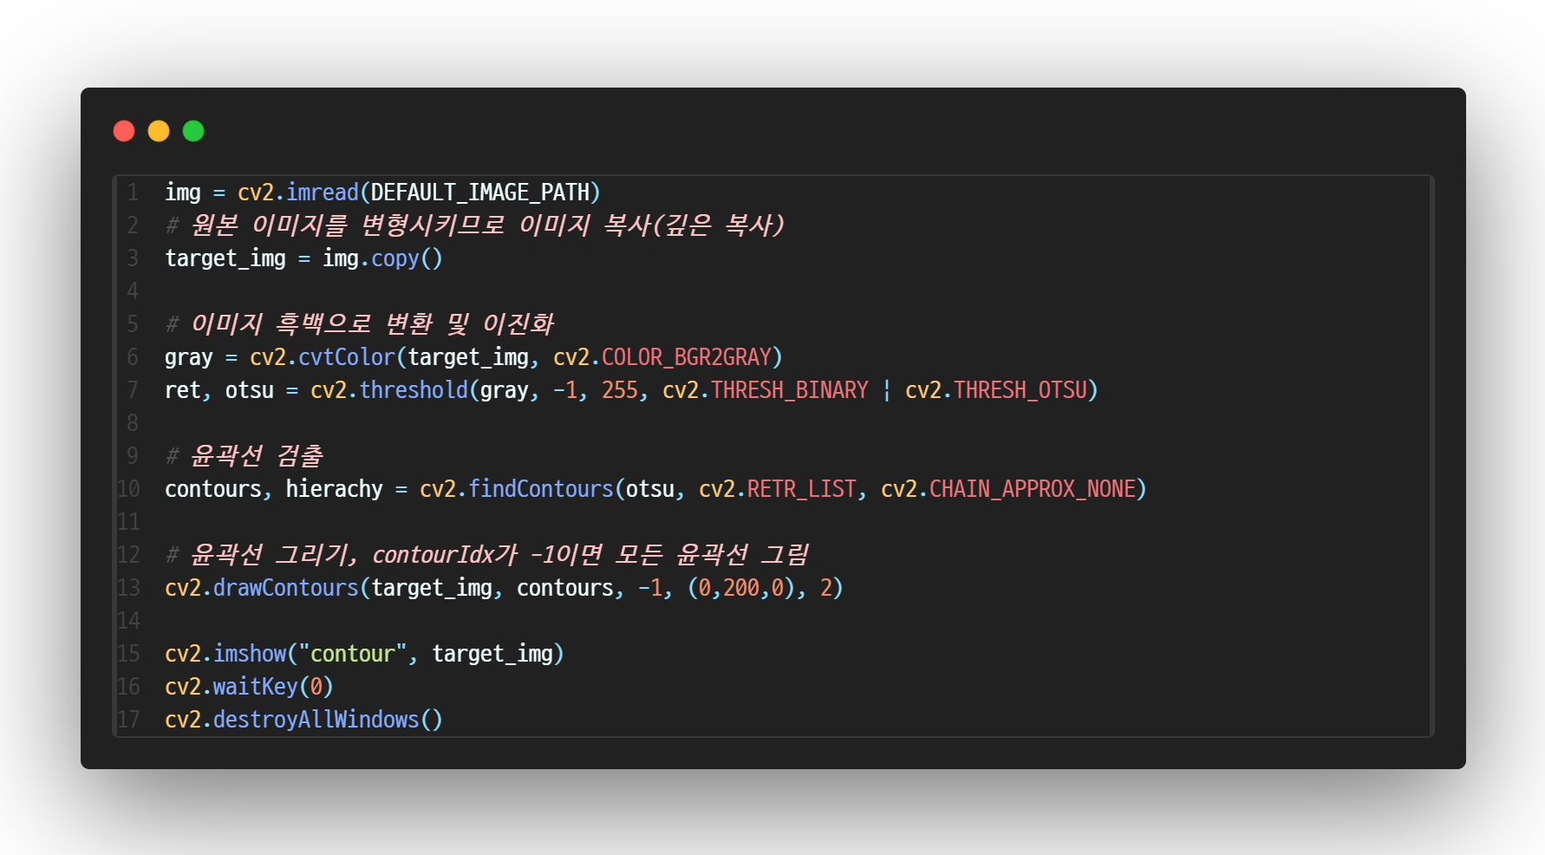
윤곽선 검출

Slide 39
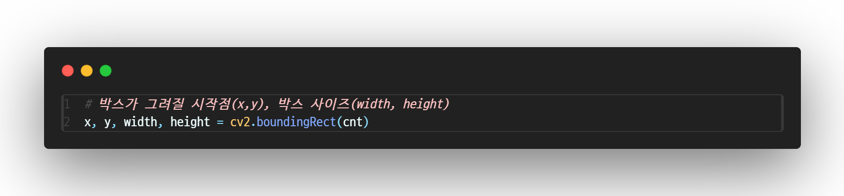
윤곽선 경계 사각형
💡cv2.boundingRect(array) → retval
array : 그레이 스케일 이미지 또는 2D 포인트 세트
x, y, width, height : 박스 시작점 및 박스 사이즈 반환

Slide 40
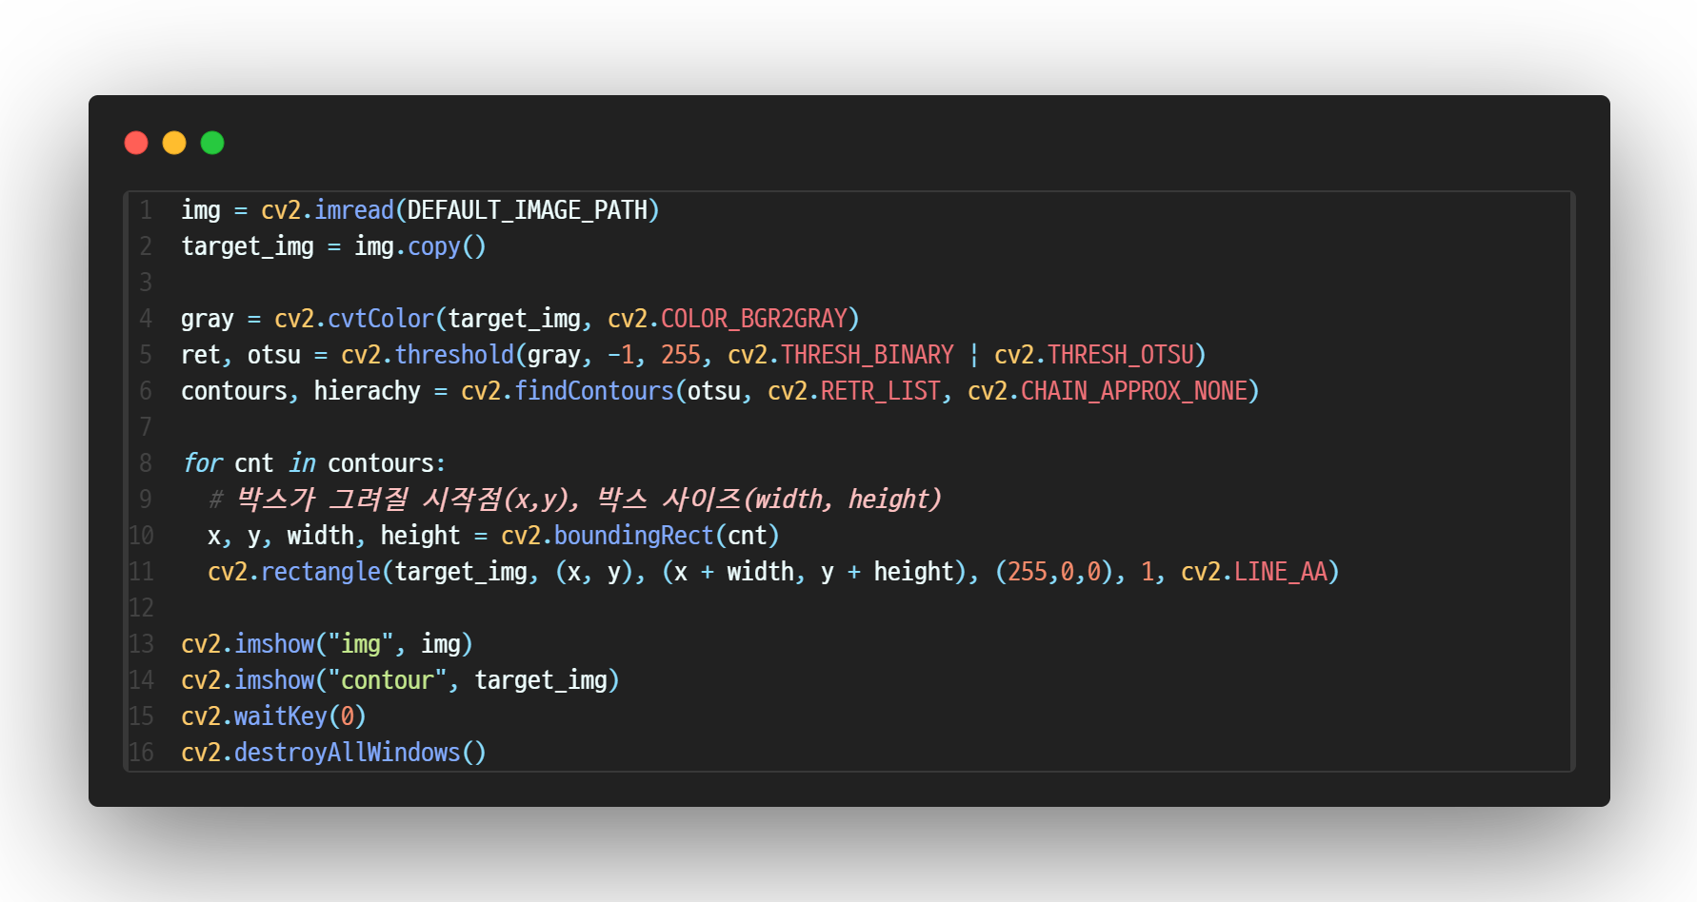
윤곽선 경계 사각형
✅ 윤곽선 경계 사각형 활용 예시

Slide 41
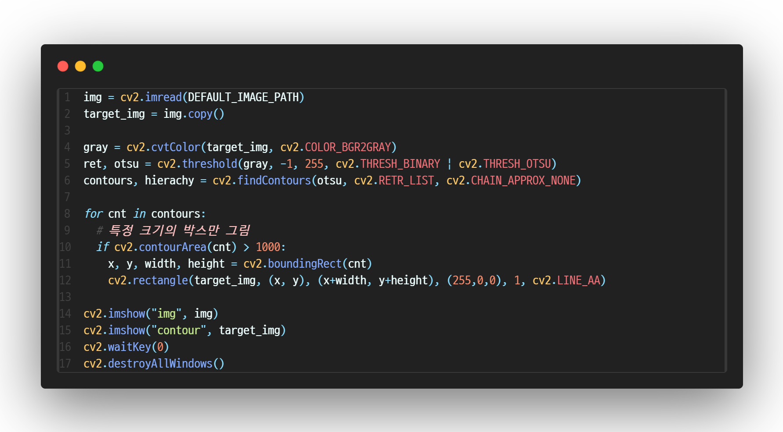
윤곽선 경계 사각형
✅ contourArea로 면적 계산 적용한 예제

Slide 42
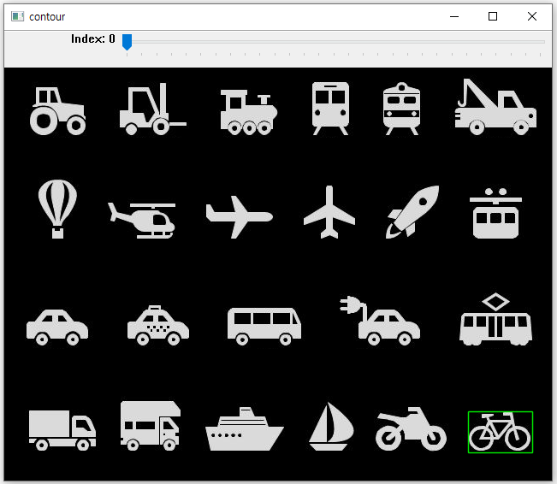
실습4. 순서대로 박스 표시
인덱스 트랙바를 만들고
트랙바의 인덱스 값을 변경하면
생성된 박스가 순서대로 화면에 띄워지도록 구현하기

Slide 43
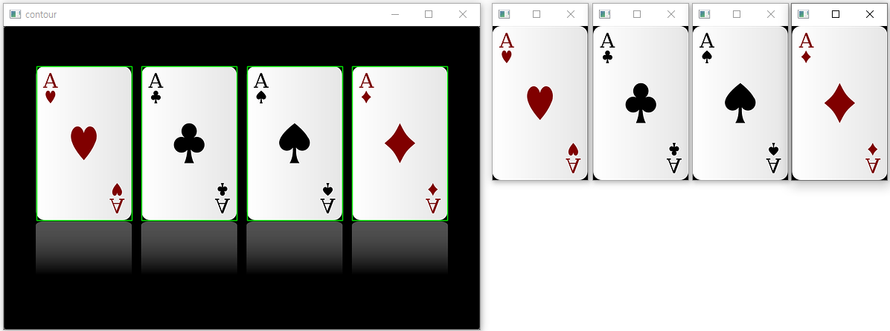
실습5. 카드 하나씩 새 창에 표시
제시된 이미지의 카드를
하나씩 별도로 새 창에 표시하기

Slide 44
히스토그램

Slide 45
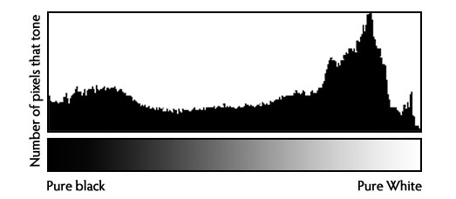
히스토그램
💡 데이터의 분포를 시각적으로 표현한 그래프. 이미지 처리에서는 주로 픽셀 값의 분포를 나타냄
➡️ 이미지에 존재하는 밝기 또는 색상의 빈도수를 분석하는 데 사용됨
[이미지 출처] https://digital-photography-school.com/how-to-read-and-use-histograms/

Slide 46
히스토그램
💡 cv2.calcHist(images, channels, mask, histSize, ranges[,
hist[,accumulate]]) → hist
img : 입력 배열, 모두 다 같은 depth여야 한다.
channels : 히스토그램을 계산하는 데 사용되는 채널 목록
mask : 선택적 마스크
histSize : 히스토그램 크기 배열
ranges : 히스토그램 Bin 경계의 희미한 배열
accumulate : 누적 플래그
hist : 출력 히스토그램

Slide 47
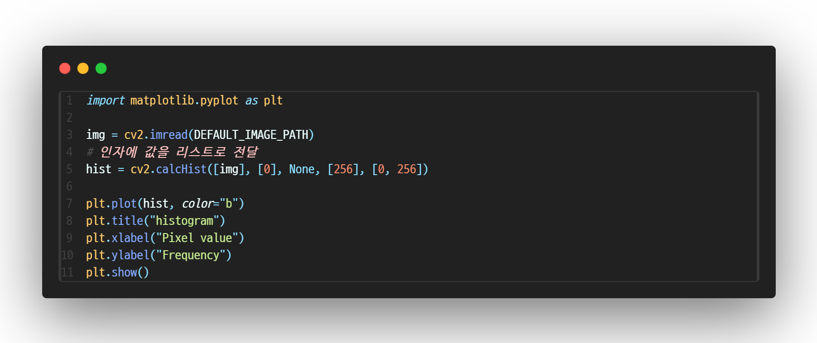
히스토그램

Slide 48
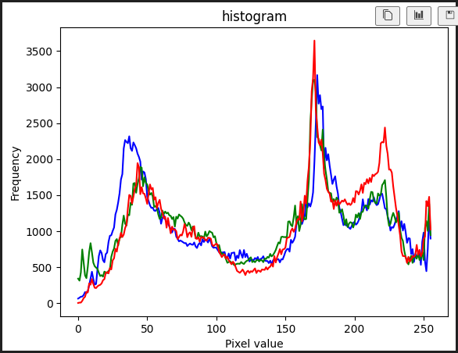
실습6. RGB 히스토그램 그리기
임의의 이미지를 선택하고
pyplot을 이용해서 RGB 히스토그램을 한번에 그려보자

Slide 49
팽창과 침식

Slide 50
팽창
💡 팽창(Dilate)
흰색 영역을 확장하여 검은 영역을 채움
💡 cv2.dilate(src, kernel[, dst[, anchor[, iterations[, borderType[,
borderValue]]]]]) → dst
src : 입력 이미지
kernel : 확장에 사용되는 구조화 요소
iterations : 확장이 적용되는 횟수

Slide 51
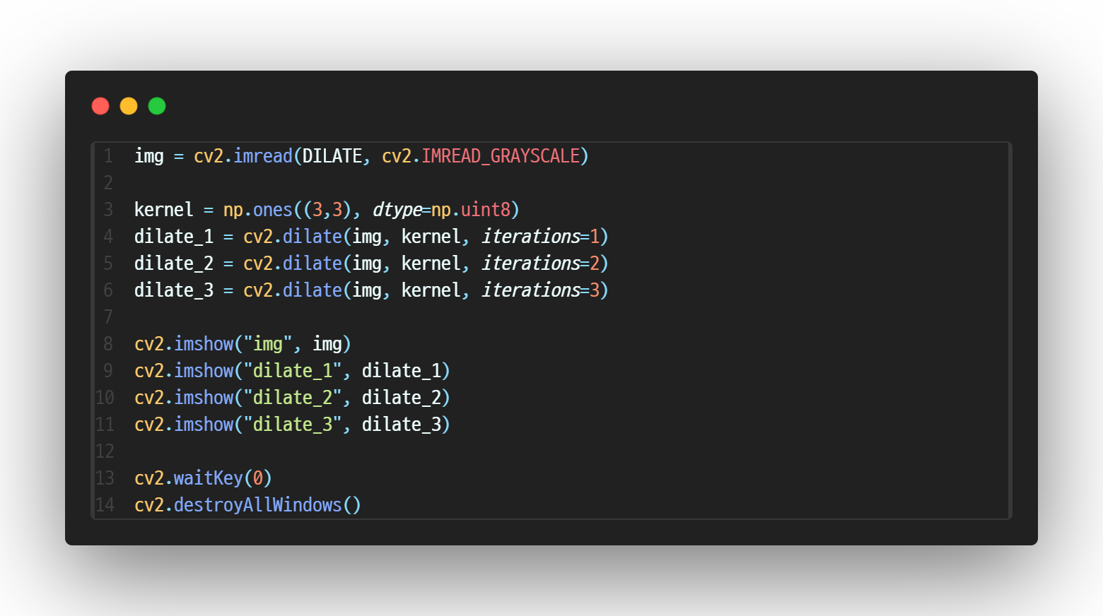
팽창

Slide 52
침식
💡 침식(Erode)
흰색 영역의 외곽 픽셀을 검은색으로 변경
💡 cv2.erode(src, kernel[, dst[, anchor[, iterations[, borderType[,
borderValue]]]]]) → dst
src : 입력 이미지
kernel : 침식에 사용되는 구조화 요소
iterations : 침식이 적용되는 횟수

Slide 53
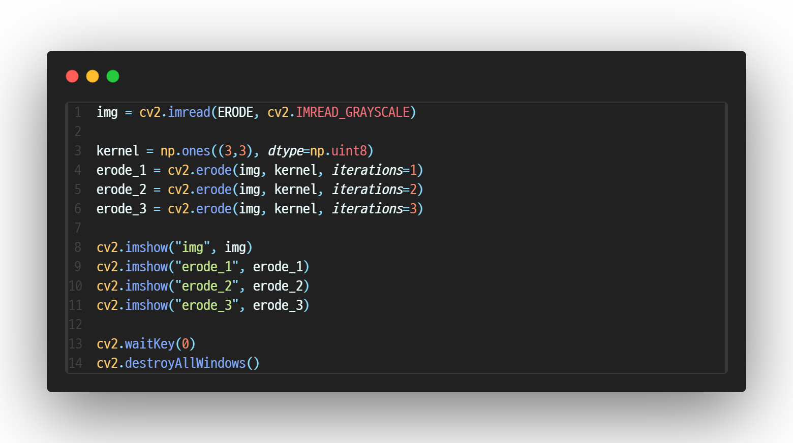
침식

Slide 54
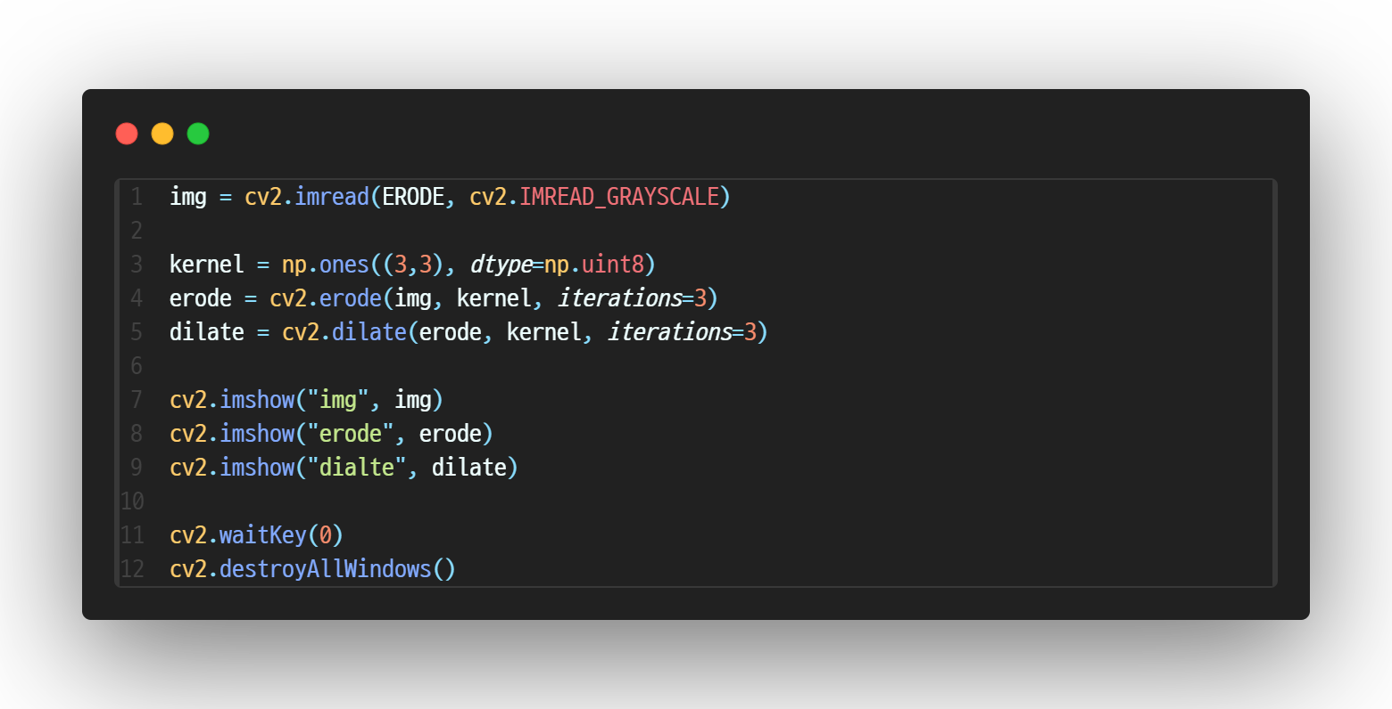
열림
✅ 침식 후 팽창 : 노이즈 제거 후 복원

Slide 55

닫힘
✅ 팽창 후 침식 : 구멍을 메운 후 복원

Slide 56
감사합니다

